Slide 1
IJ-136
271.540
Relatório
Mensal
por
Componente
Peças produzidas
Mai/2024 → Mar/2026
2
Compostos utilizados
23 meses de operação
Análise de desempenho · Mai/2024 → Mar/2026
1,87 %
Produção · Qualidade · Manutenção
Taxa de refugo
5.072 peças refugadas

Slide 2
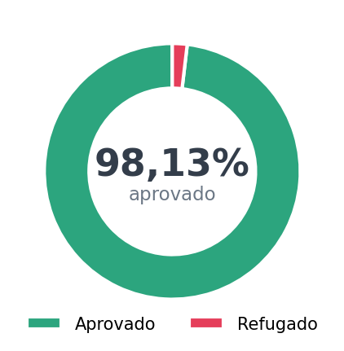
Visão Executiva da Produção
IJ-136
271.540
23
2
1,87 %
Total Produzido
Meses de Operação
Compostos Distintos
Taxa de Refugo
peças
Mai/2024 → Mar/2026
utilizados
5.072 peças
Destaques do Período
Aprovado vs. Refugado
✓
Pico de produção em Jul/2025: 19.586 peças
✓
FP75614/49 lidera com 99,74 % da produção total
✓
Taxa de refugo de 1,87 % no período
✓
Última troca em 01/11/2025 — próxima prescrita em 21/10/2027
Relatório Mensal — Componente IJ-136
Mai/2024 → Mar/2026

Slide 3
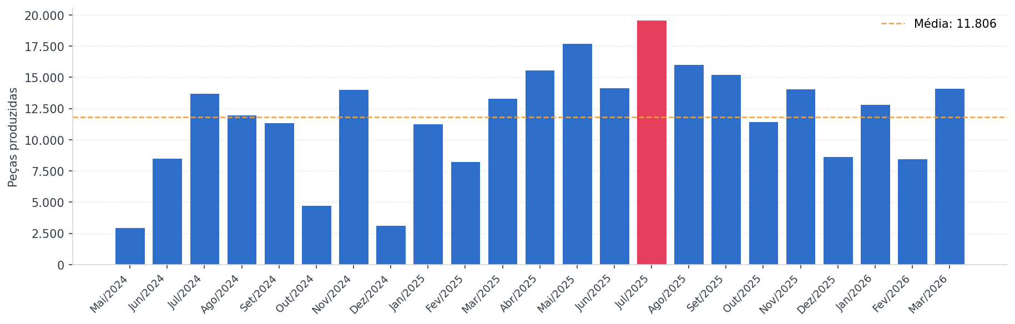
Tendências de Produção Mensal
IJ-136
19.586
11.806
2.983
Pico de Produção
Média Mensal
Menor Mês
Jul/2025 — recorde do período
Calculada sobre 23 meses
Mai/2024 — menor volume registrado
Relatório Mensal — Componente IJ-136
Mai/2024 → Mar/2026

Slide 4
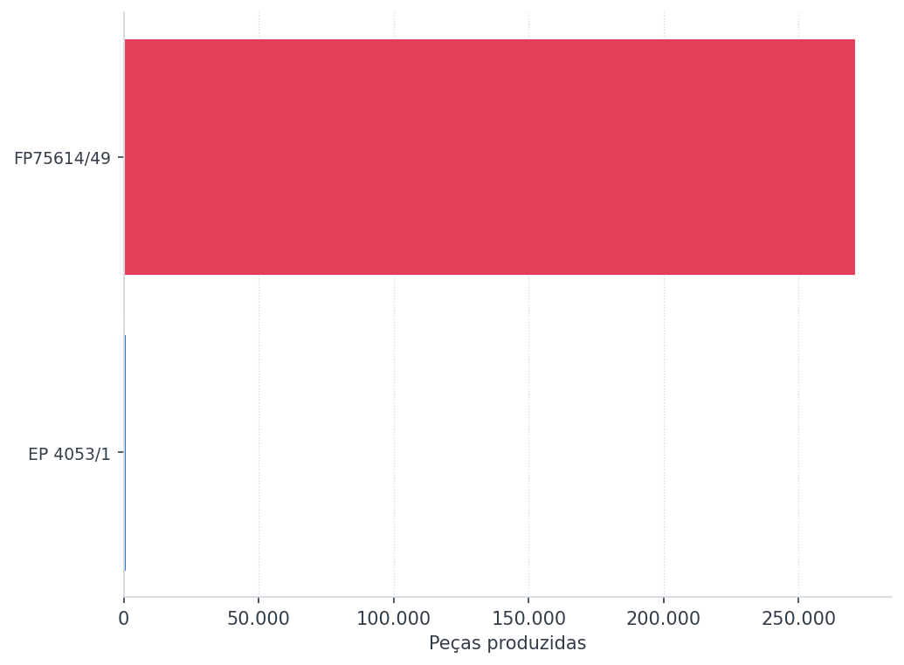
Análise de Materiais e Compostos
IJ-136
Volume por Composto
Composto Dominante
FP75614/49
99,74 %
270.828
do total produzido
peças
23 meses com uso
5.063 peças refugadas
Composto
Produzido
% Total
Refugo
Meses
FP75614/49
270.828
99,74 %
5.063
23
EP 4053/1
712
0,26 %
9
2
Relatório Mensal — Componente IJ-136
Mai/2024 → Mar/2026

Slide 5

Controle de Qualidade — Taxa de Refugo
IJ-136
Refugo por Composto
1,87 %
Taxa de Refugo Global
5.072
271.540
Peças refugadas
Total produzido
Dentro do limite aceitável
Análise de Qualidade
●
FP75614/49: maior volume de refugo absoluto (5.063 peças)
✓
Taxa mensal estável — sem pico de rejeição significativo
●
Refugo geral próximo do limite — monitorar tendência
Relatório Mensal — Componente IJ-136
Mai/2024 → Mar/2026

Slide 6
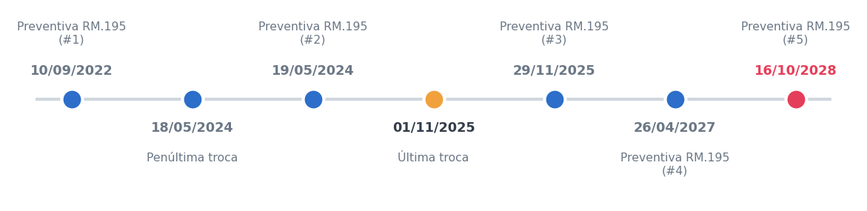
Estratégia de Manutenção Preventiva
IJ-136
Histórico de Manutenções RM.195
✓ OK
542
dias restantes
21/10/2027
Próxima manutenção
Componente
Valor Atual
Referência
Fator
Efeito
Última troca: 01/11/2025
T_base
532,0
Mediana histórica
—
Ponto de partida
Níveis de Urgência
Ampl. cil./fuso
cil. 0,040 / fuso —
—
1,0000
Fator neutro
ATRASADO
< 0 dias
Massa pós-troca
449,11
mediana janelas anteriores: 2.099,92
1,3000
consumiu **0,21×** a massa típica → adia a próxima troca (×1,300)
URGENTE
0 – 29 dias
Ociosidade
27
Últ. prod. → hoje
—
Desliza data p/ frente
ATENÇÃO
30 – 89 dias
T_prescrito
691,6 dias
532,0 × 1,0000 × 1,3000
—
Data: 21/10/2027
✓ OK — ATUAL
≥ 90 dias
Relatório Mensal — Componente IJ-136
Referência: 27/04/2026

Slide 7
Conclusões e Insights Operacionais
IJ-136
Principais Conclusões
Scorecard Operacional
Produção Consistente
Volume Total
271.540 peças
271.540 peças em 23 meses com pico histórico de 19.586 em Jul/2025
Período
23 meses
Dominância do FP75614/49
Compostos
2 tipos
99,74 % da produção — composto principal por 23 meses
Taxa de Refugo
1,87 %
Pico Mensal
19.586 peças — Jul/2025
Qualidade Controlada
Taxa de refugo de apenas 1,87 % — desempenho estável em todo o período
Próxima Manutenção
21/10/2027 (542 dias)
Manutenção Planejada
Próxima intervenção prevista para 21/10/2027 — 542 dias de folga operacional
Relatório Mensal — Componente IJ-136
Mai/2024 → Mar/2026

